Slide 1
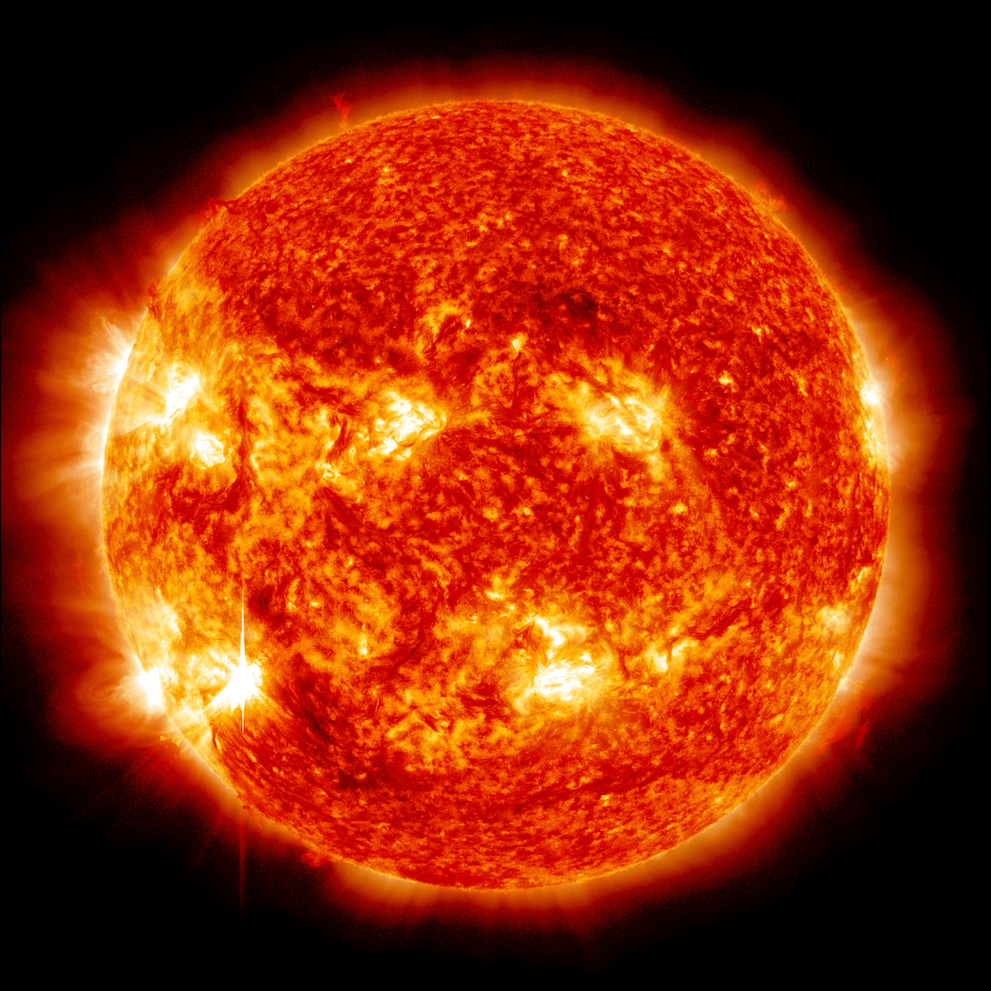
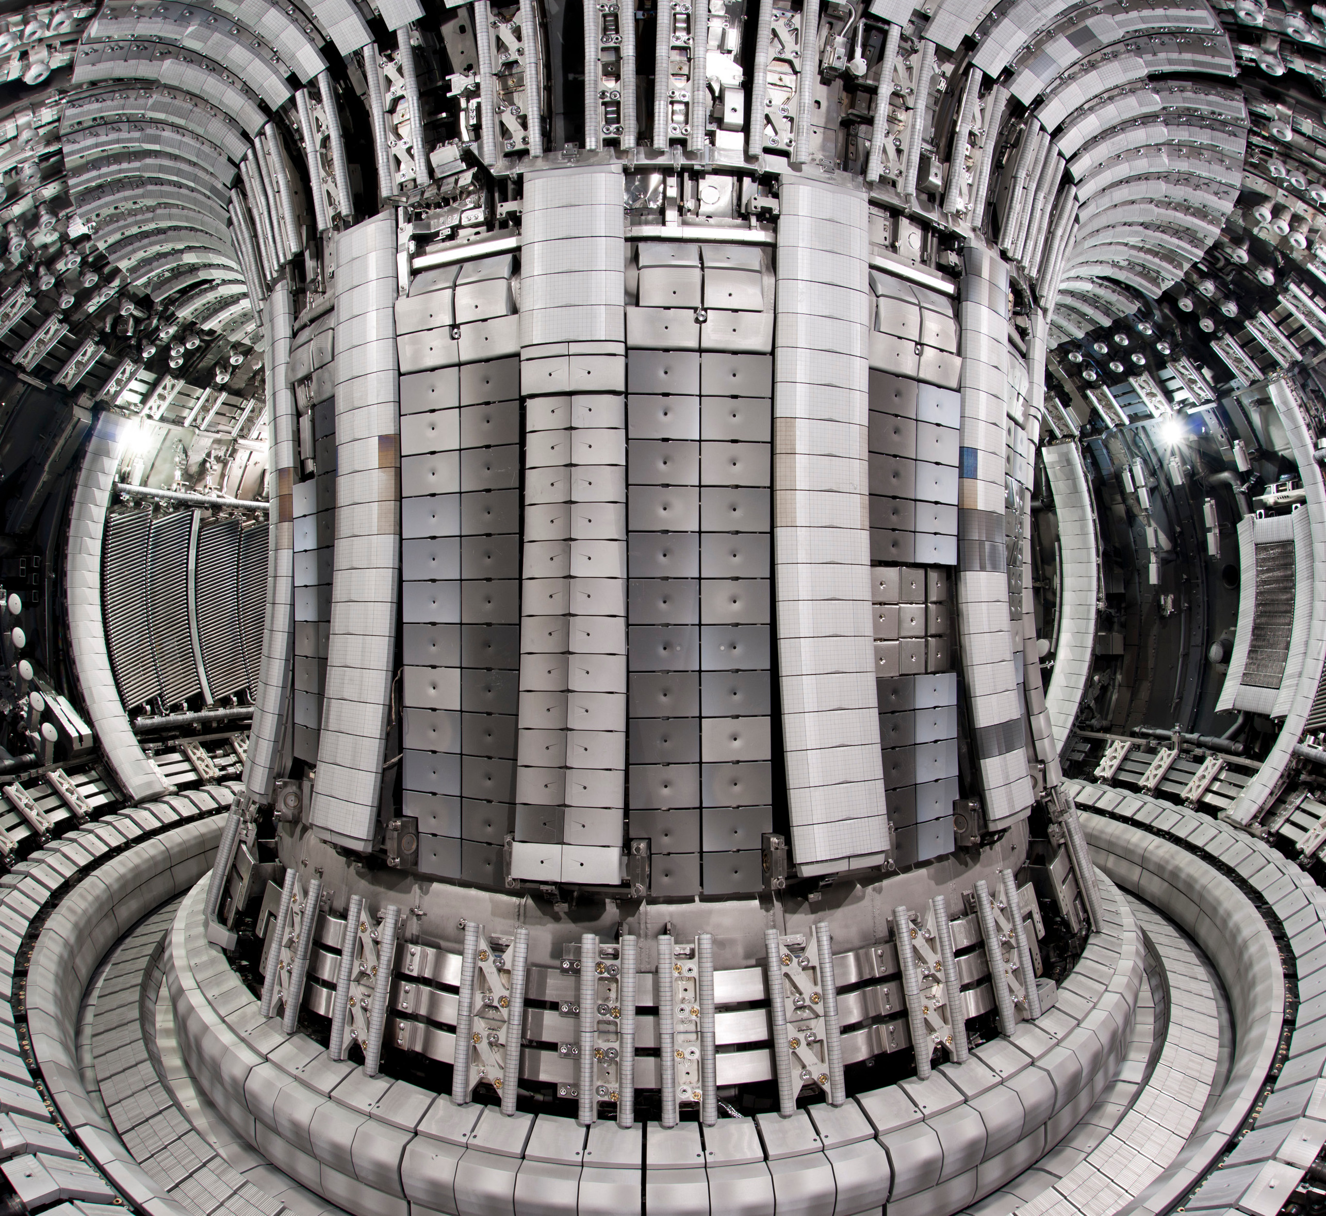
Kernfusion – Natürlich und Technisch
&
[1]
[2]
Salvatore La Cagnina
Kernenergie Seminar, 08.12.2017

Slide 2
Gliederung
1) Grundlegende Prinzipien der Kernfusion
2) Die Sonne als natürlichen Fusionsreaktor
2.1) Umgebung für die Plasmazündung
2.2) pp-Kette und CNO-Zyklus
3) Technische Nutzung der Kernfusion
3.1) Problemstellungen
3.1) Magnetischer und Trägheitseinschluss
4) Fusionsreaktoren
4.1) Tokamak und Stellarator
4.2) Konzepte für die Zukunft
5) Ausblick und Zusammenfassung
[2]

Slide 3
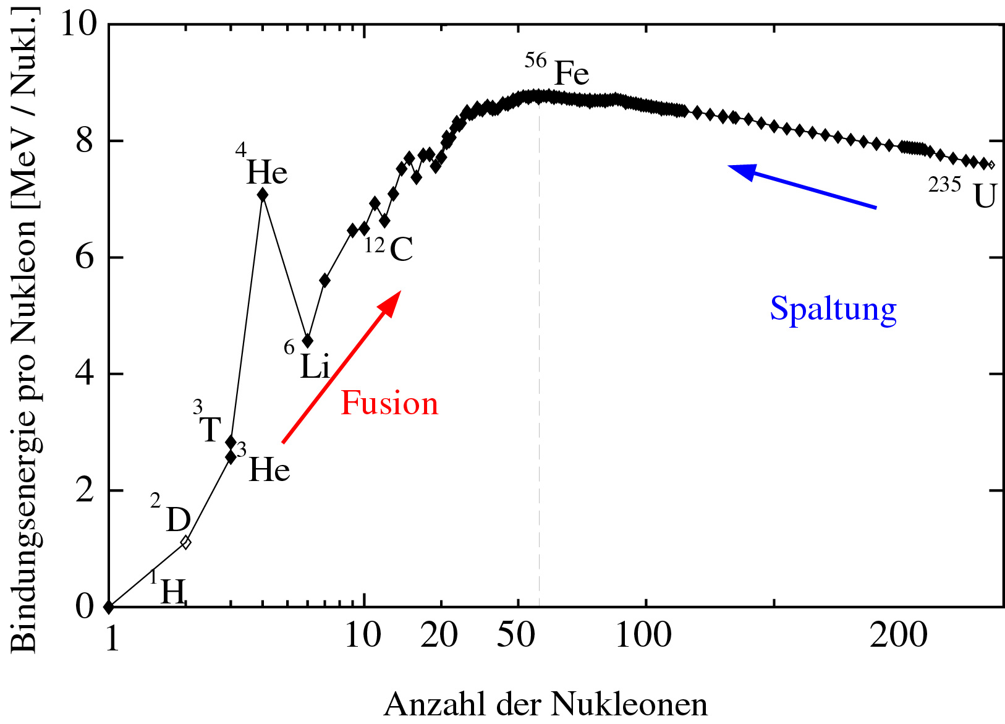
Physikalische Grundlagen
- Bindungsenergie der Atomkerne als Energiequelle
- Von Uran bis Eisen mittels Kernspaltung
- Von Wasserstoff bis Eisen mit Kernfusion
- Energie z.B. Deuterium + Tritium
- Energie ca. 18 MeV < Energie Kernspaltung mit ca. 180 MeV
- Energiegewinn pro kg jedoch ca. 10 mal höher
[3]

Slide 4
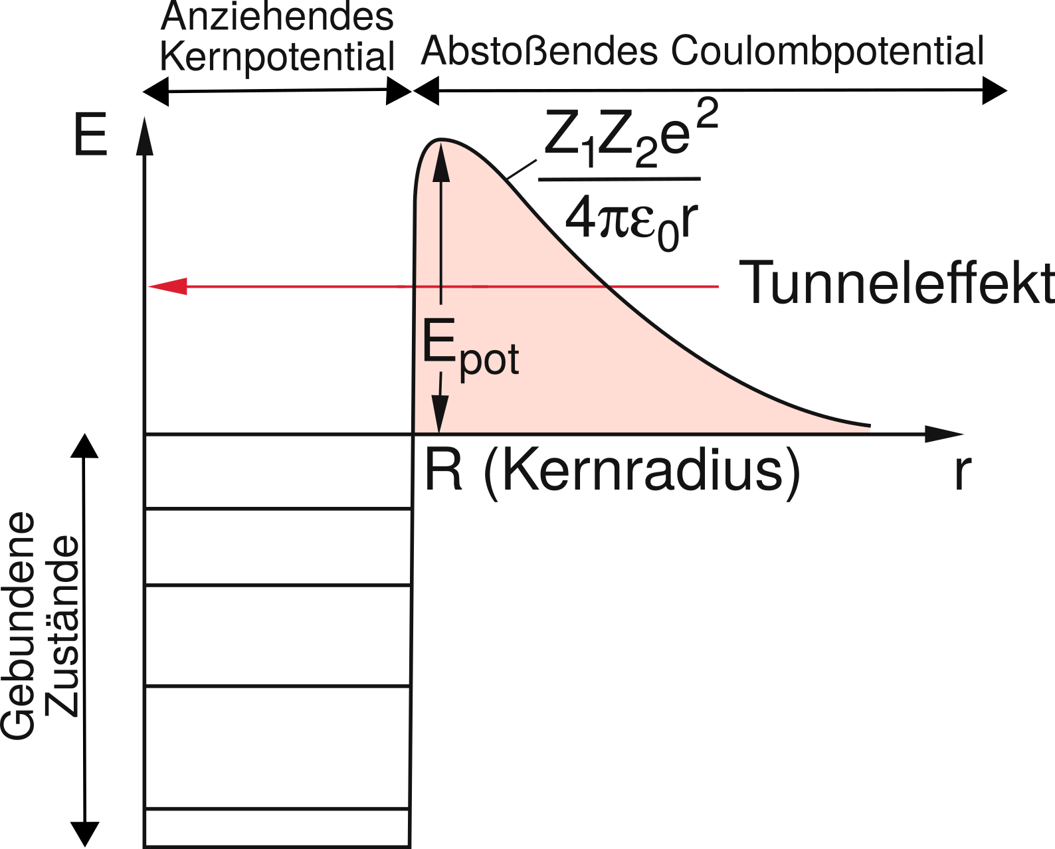
Physikalische Grundlagen
- Coulombpotential muss überwunden werden
- Einfacher mit leichten Kernen
- Anziehende Kraft sehr kurze Reichweite
- Hohe Geschwindigkeit der Teilchen notwendig
→ Hohe Temperatur
→ Teilchen ionisieren zu Plasma
- Extreme Bedingungen nötig jedoch möglich → siehe Sonne
[4]

Slide 5
Fusionsreaktor: Sonne
- Sonnenmasse ca. 2 • 10³⁰ kg
- Vor ca. 4,57 Mrd. Jahren entstanden
- Besteht aus ca. 73% Wasserstoff
25% Helium
2% Schwere Elemente
- Wird durch Gravitation zusammengehalten
- Kerntemperatur ca. 10⁷ K → ermöglicht Fusion von Wasserstoff
- Fusion über pp-Kette oder CNO-Zyklus
[1]

Slide 6
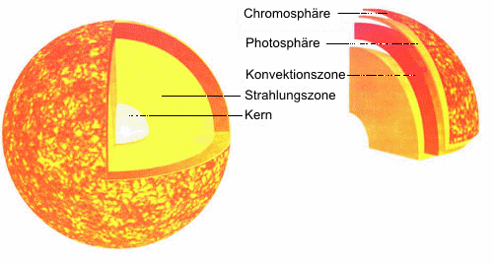
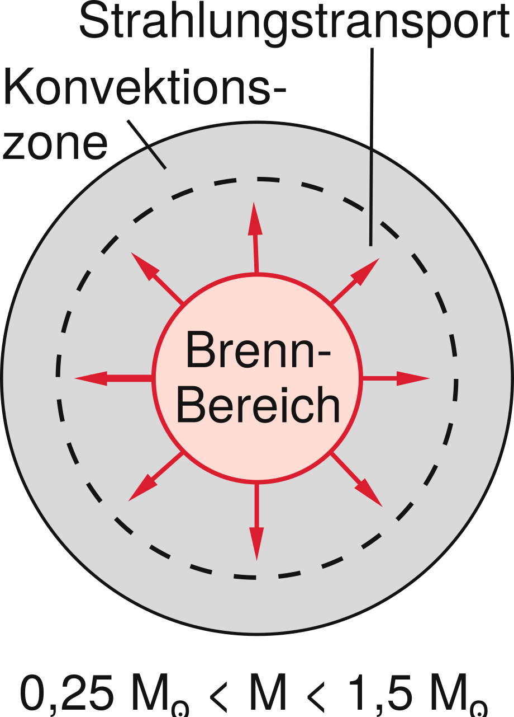
Fusionsreaktor: Sonne
[5]
[6]
- Fusion von Wasserstoff im Kern bei einem Druck von 2,5 10¹⁶ Pascal
- Unsere Sonne fusioniert derzeitig mit pp-Kette und CNO Zyklus, andere Sterne evtl. auch schwerere Elemente
- Strahlungsdruck im Inneren und Gravitation befinden sich im Gleichgewicht solange Wasserstoff brennt

Slide 7
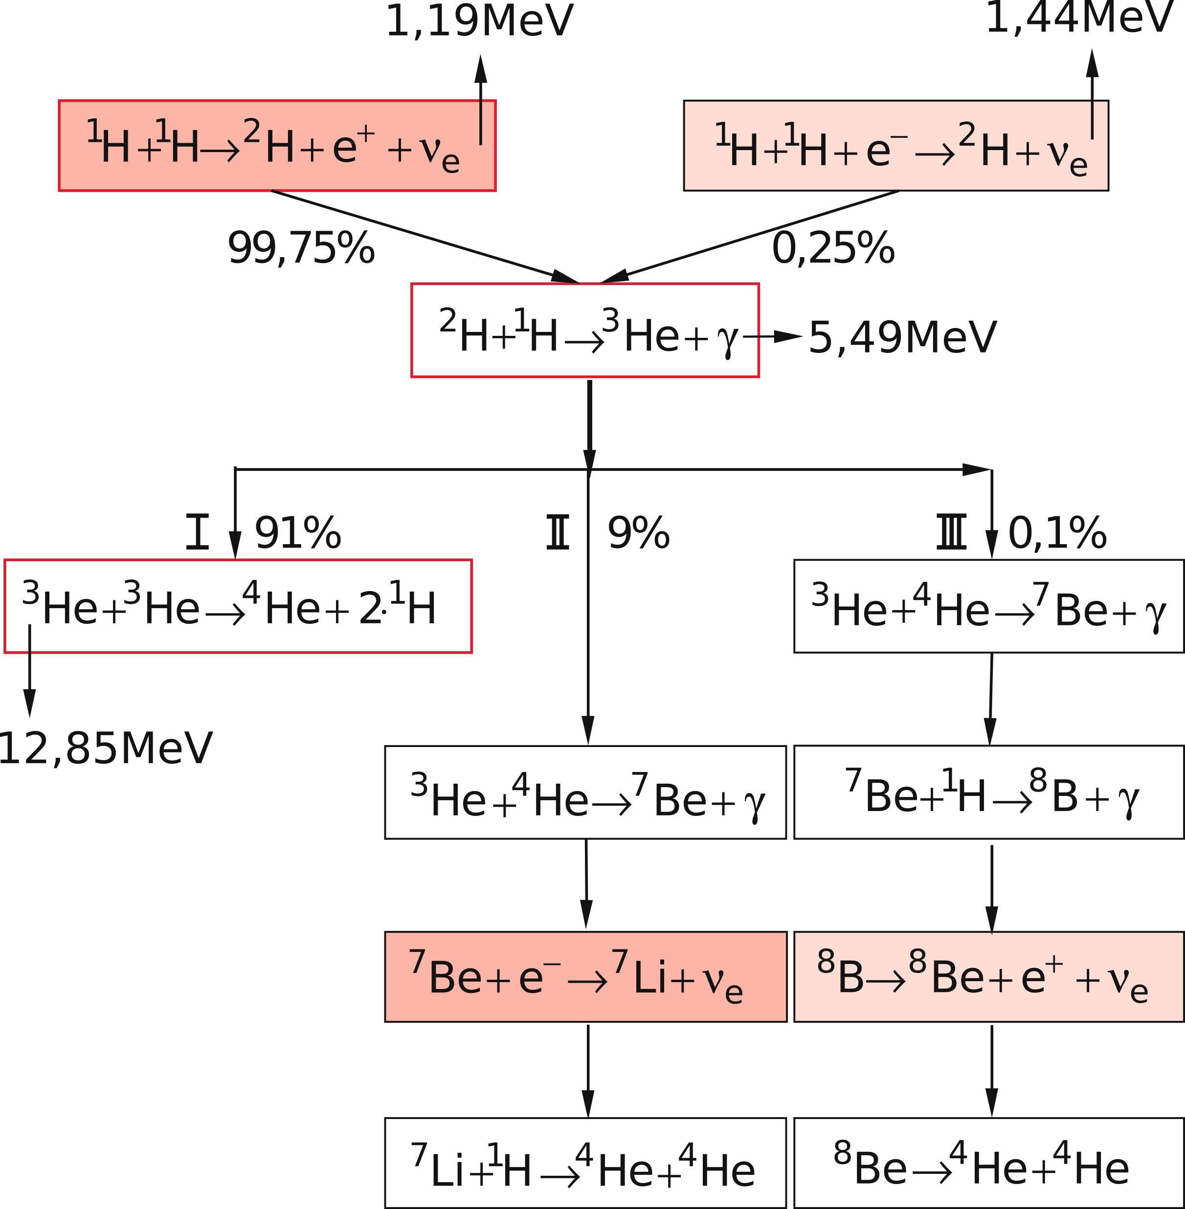
pp-Kette
- 4 ¹H → 1 ⁴He mit evtl. Umwegen über Beryllium, Lithium und Bor
- Fusionszweig I produziert pro Fusion ca.
26,2 MeV Energie
- Neutrinos gelangen meist ohne WW nach außen, Energien bis 0,4 MeV
- Andere Zweige liefern 25,67 MeV
bzw. 19,28 MeV
- Dominant bei Temperaturen um
ca. 5-15 • 10⁶ K
[7]

Slide 8
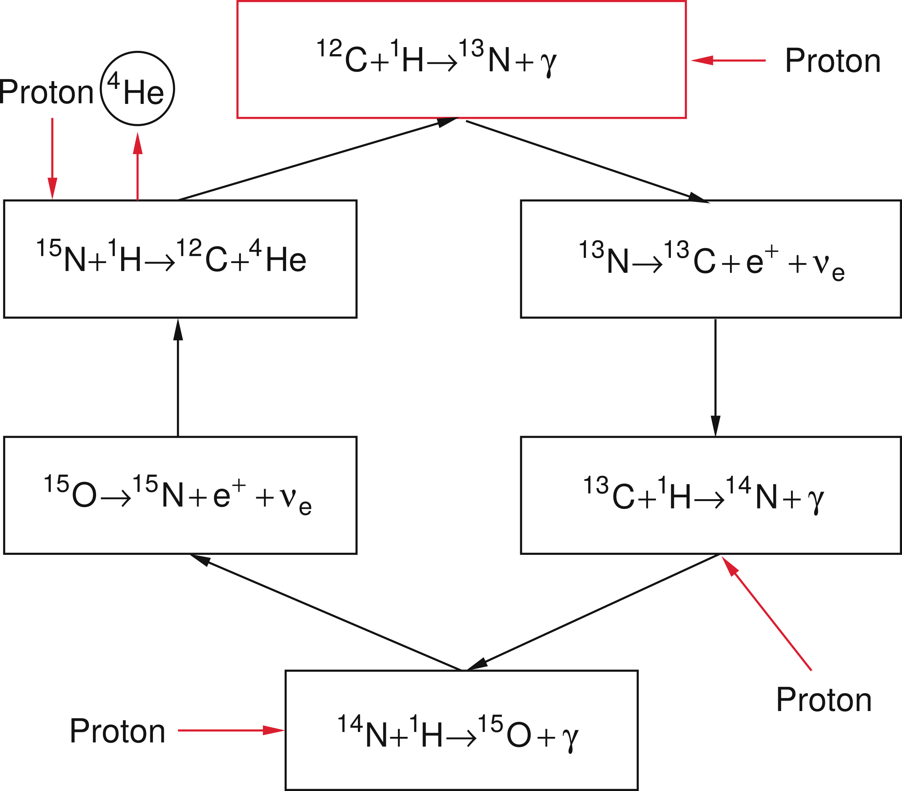
CNO-Zyklus
- Fusion von 4 H Kernen über einen Kreislauf
- Wasserstoff wird an verschiedenen Stellen eingebracht
- Fusion über andere anderen Stoffe (C) Kohlenstoff, (N) Stickstoff, (O) Sauerstoff
-¹²C + 4 H → ¹²C + ⁴He + 2 e⁺ + 2 ν_{e}+ ΔE
- Energiegewinn gleich mit der pp-Kette
- Dominant bei Temperaturen um ca. T = 18 • 10⁶ K
[8]

Slide 9
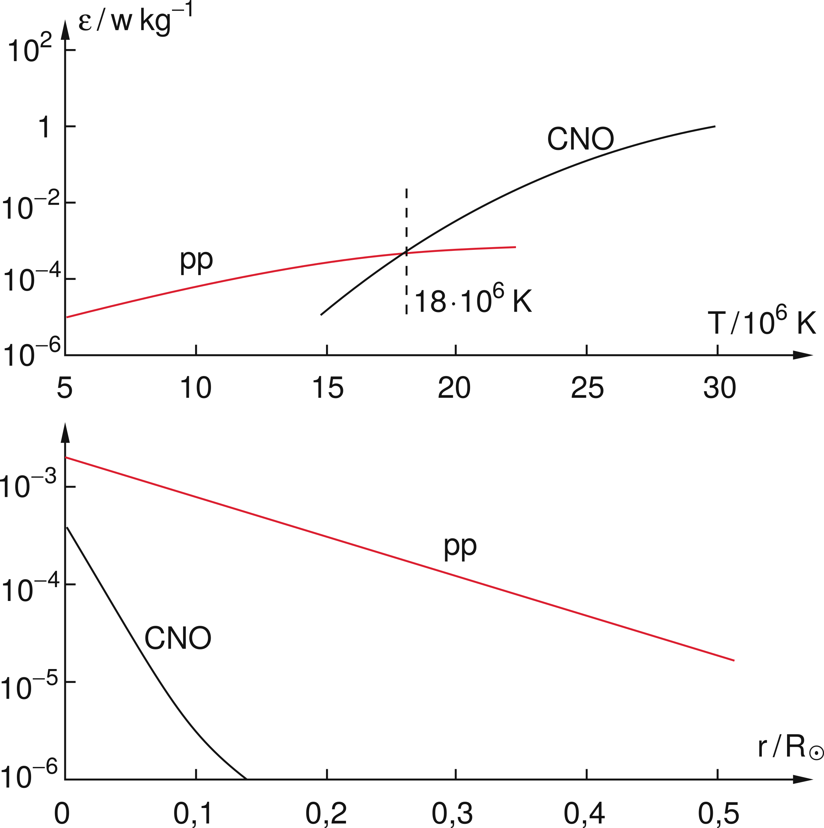
CNO vs. pp
- Aufgetragen ist die spezifische Energieerzeugung ε
- Die Leistung pro kg Materie in Abhängigkeit der Temperatur für den Prozess der pp-Kette bzw. CNO-Zyklus
- pp ist effizienter bis 18 Mio. K ab dann wird CNO Zyklus effizienter
- Unterer Plot: Anteil von CNO oder pp in der Sonne abhängig vom Radius
- CNO brennen vor allem im Inneren der Sonne
- Sonne zu ca. 98% pp dominiert und 2% CNO Anteil
[9]

Slide 10
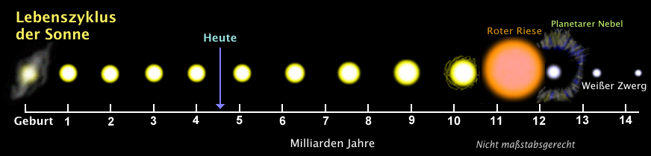
Die Zukunft der Sonne
[10]
- Leistung der Sonne ca. 4·10²⁶ W entspricht 2,6·10¹⁷ AKWs
- Jede Sekunde werden 600 Mio. t H zu 595 Mio. t He fusioniert
→ Massendefekt von 5 10⁹ kg pro Sekunde, trotzdem nur 0,007% in 1 Mio. Jahre
- Sonne relativ „jung“, jedoch Massendefekt vernachlässigbar
- Ab ca. 11,7 Mrd. Jahre wird Wasserstoff verbraucht sein
- Einsetzen von He Brennen, dabei wird Kohlenstoff produziert
- Sonne wird dabei um das 100 fache Größer und 1000fache heißer
- Letztlich nach 12,3 Mrd. Jahre kommt es zur Supernova
→ von der Sonne bleibt nur ein weißer Zwerg

Slide 11
Fusionsenergie nutzen
- Sonne steht noch lange zur Verfügung → Fusionsenergie nutzten
- Sonnenenergie über Photovoltaik direkt in Strom umwandelbar
- Alternativ solarthermische Anlagen nutzbar → Wärmeenergie auch durch z.B. Stirling Motoren in elektrische Energie umwandelbar
- Etwas extremer: Dyson-Sphäre → Konzept zur effizienteren Energiegewinnung der Sonnenenergie durch mehr Raumwinkel
- Einfacher: Energiegewinnung durch Kernfusion auf der Erde
→ Fusionsreaktoren

Slide 12
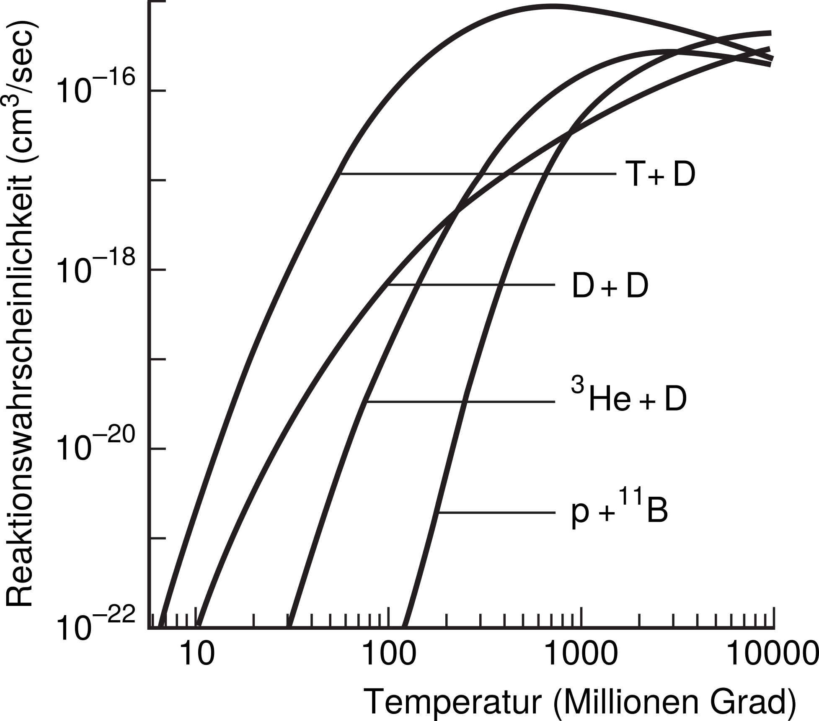
Technische Kernfusion
- Wasserstoff nicht nutzbar, da WQ zu gering
- Mögliche Fusionskanäle sind (Energien in MeV)
D + T → ⁴He (3,5) + n (14)
D + D → T (1) + H (3)
D + D → ³He (0,8) + n (2,5)
D + ³He → ⁴He (3,7) + H(14,7)
- Deuterium + Tritium höchste Reaktionswahrscheinlichkeit + hohe Energieausbeute mit 17,5 MeV
[11]

Slide 13
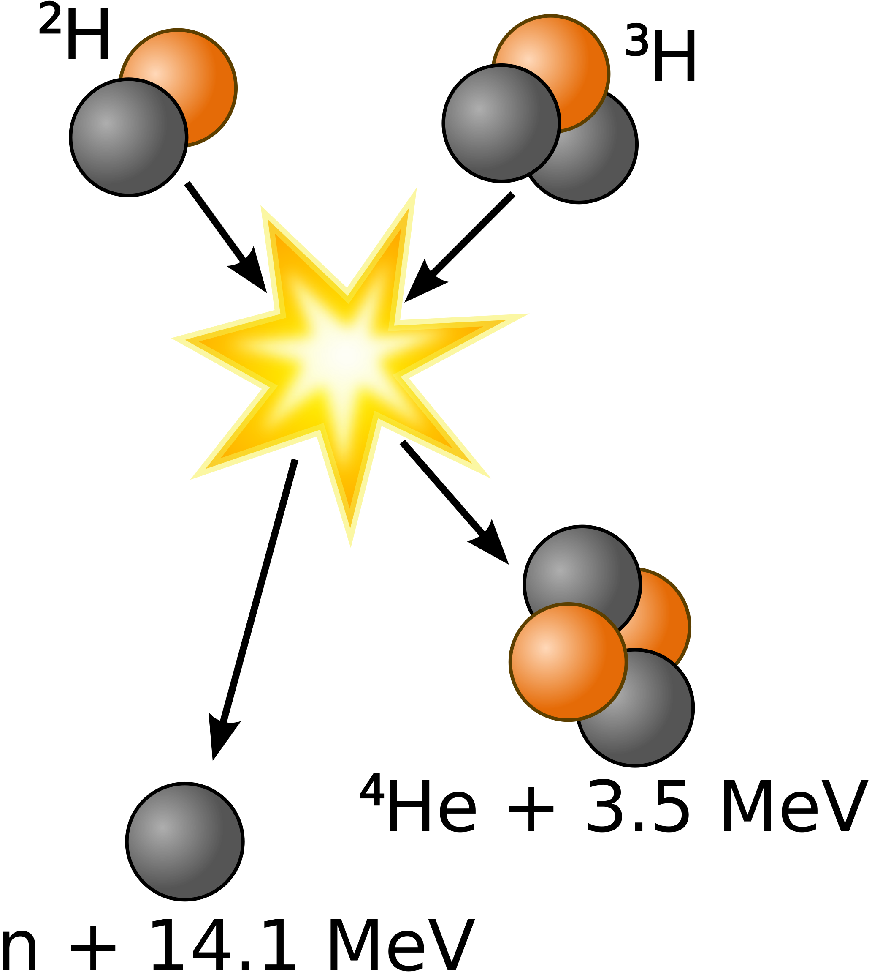
Technische Kernfusion
- Gravitation nicht nutzbar zum Zusammenhalten des Plasmas
- Größtes Problem: extrem hohe Temperaturen über lange Zeit aufrecht erhalten
- 3 technische Lösungen für Kernfusion:
1) Magnetischer Einschluss des Plasmas
2) Trägheitseinschluss
3) Kernfusion über Teilchenkollsion p + p → D + π⁺
- Letzteres ist wirtschaftlich unbrauchbar
- Betrachte im Folgenden nur D-T Fusion
[12]

Slide 14
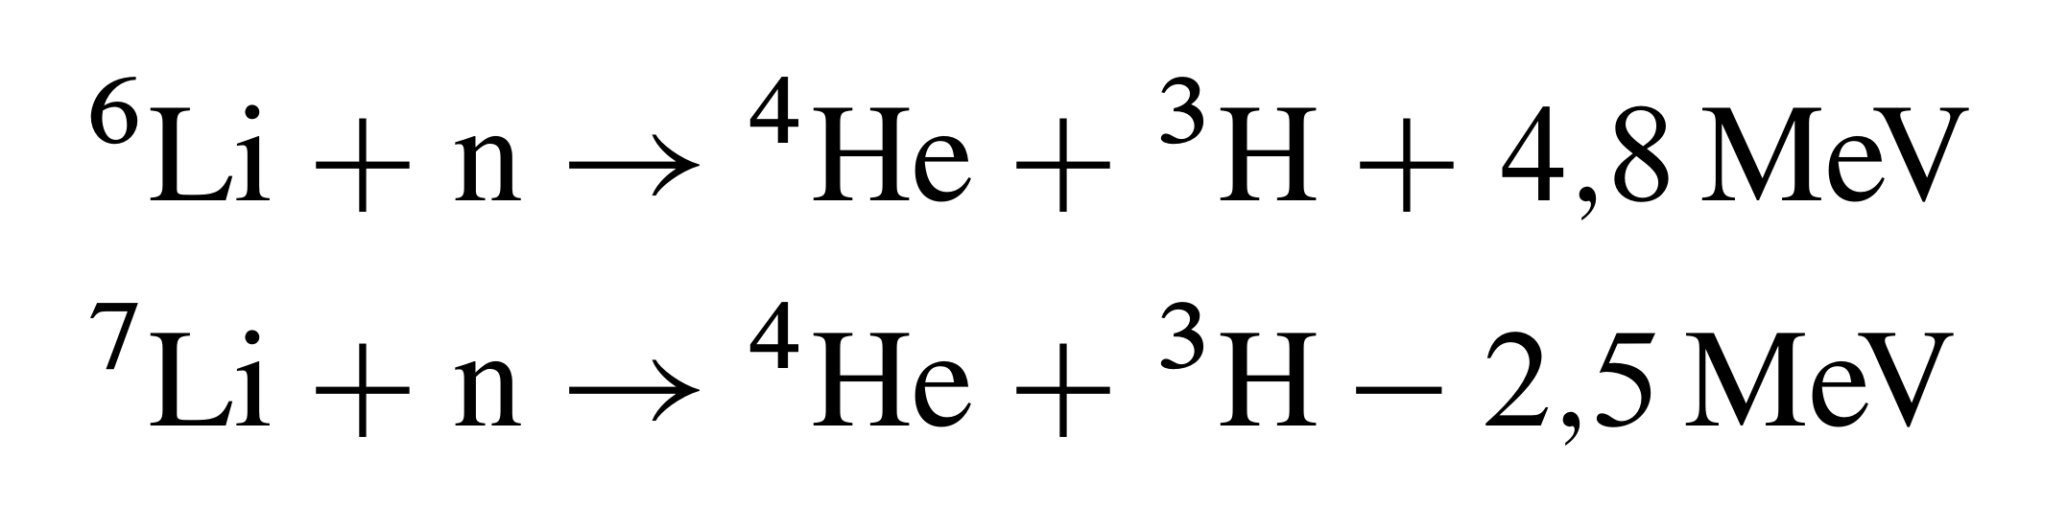
Tritium Problematik
- Tritium ist Radioaktiv (β⁻ Strahler)
- Halbwertszeit von ca. 12,3 Jahren
- Relativ seltener Stoff, Weltinventar wird auf 7kg geschätzt
→ Lösung Tritium „brüten“ über Lithium
- Reichlich vorhandenes Lithium in das Plasma geben
[12]

Slide 15
Wichtige Größen
- Teilchendichte n, Energieeinschlusszeit τ_{E} , Druck p, Temperatur T , Reaktionsrate f
- Energieeinschlusszeit gibt die Abklingzeit der Energie innerhalb des Plasmas durch Verluste nach Außen → Maß für die Isolation des Plasmas
- Reaktionsrate f ergibt sich aus f = n₁n₂< σ(v)·v >, für D-T Fusion gilt n₁= n₂=n_{e}/2
- Neutronen verlassen das Plasma mit ca. 80% ihrer Energie
- He-Kern gibt Energie ab und heizt damit das Plasma → Heizleistung P_{α}
- Verluste durch Teilchenabstrahlung und Wärmestrahlung → Verlustleistung P_{v}
- Stabiles („gezündetes“) Plasma ist selbsterhaltend
→ Heizleistung P_{α} ≥ Verlustleistung P_{v}

Slide 16
Lawson Kriterium
- Teilchendichte n, Energieeinschlusszeit τ_{E} , Druck p, Temperatur T , Reaktionsrate f, Heizleistung P_{α,}Verlustleistung P_{v} , Plasmavolumen V, Wärmeenergie W
- Reaktionsrate f = n_{e}/4 < σ(v)·v >, Suche nach: P_{α} ≥ P_{v}
- P_{α} = f · V · E_{α} , E_{α} = 3,5 MeV ist die Energie des Heliumkerns pro Fusion
- P_{v} = W · τ_{e} = 3 · (n_{e}·V)k_{B}T· τ_{E} , aus klassischer Betrachtung
→ Damit ergibt sich für die Bedingung P_{α} ≥ P_{v} das Lawson Kriterium:
für D-T bei T = 100·10⁶K ca. 2·10²⁰ m⁻³ s

Slide 17
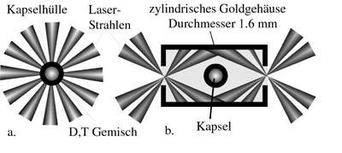
Plasmaeinschluss
Trägheitseinschluss:
- Idee: Reaktionszeit < Energieeinschlusszeit
- Hoch konzentrierte Kapseln aus fusionierbarem Material (ca. 1mg)
- Durch Absorption von Lasern lassen sich kurzzeitig lokal T ~ 10⁸K erzeugen
→ Einschlusszeit ist gering dafür Plasma dichter
- Zündung entweder radial oder zylindrisch
Magnetischer Einschluss:
- Zwei Bauweisen haben sich durchgesetzt
→ Tokamak und Stellarator
- Einschluss des Plasmas mit Ablenkung der ionisierten Teilchen von magnetischen Feldern
→ Höhere Einschlusszeiten ermöglichen weniger dichtes Plasma (s. h. Lawson Kriterium)
[13]

Slide 18
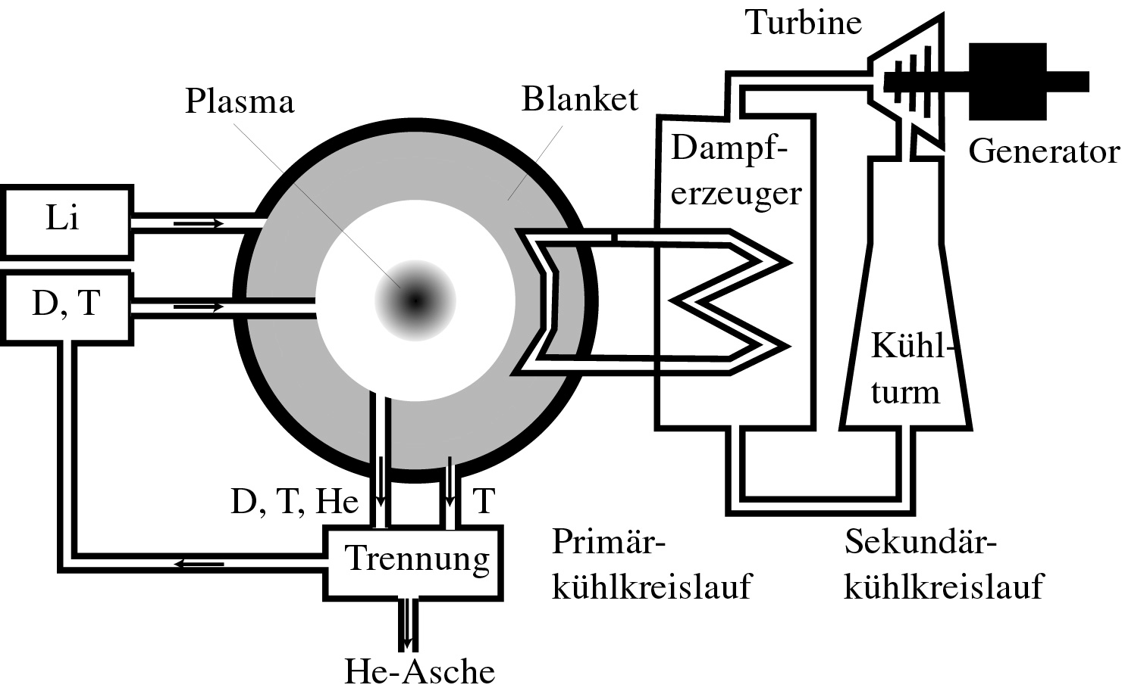
Fusionsreaktoren
- Prinzipieller Aufbau für magnetisch eingeschlossenes Plasma
- Plasmamantel (Blanket):
Hauptaufgabe: Abbremsen von Neutronen, Schutz des Reaktors
Zusätzlich: Brüten von Tritium mit Lithium
- Wärme aus Neutronen und Brutreaktion über Röhre mit Kühlmittel (flüssiges Lithium, Heliumgas oder Blei-Lithium-Legierung) an konventionellen Teil
- Fusioniertes Helium absaugen
→ „Erstickungsgefahr“ des Plasmas
Abb.: Konzept eines Fusionsreaktors inklusive konventionellem Teil zur Energiegewinnung [19]

Slide 19
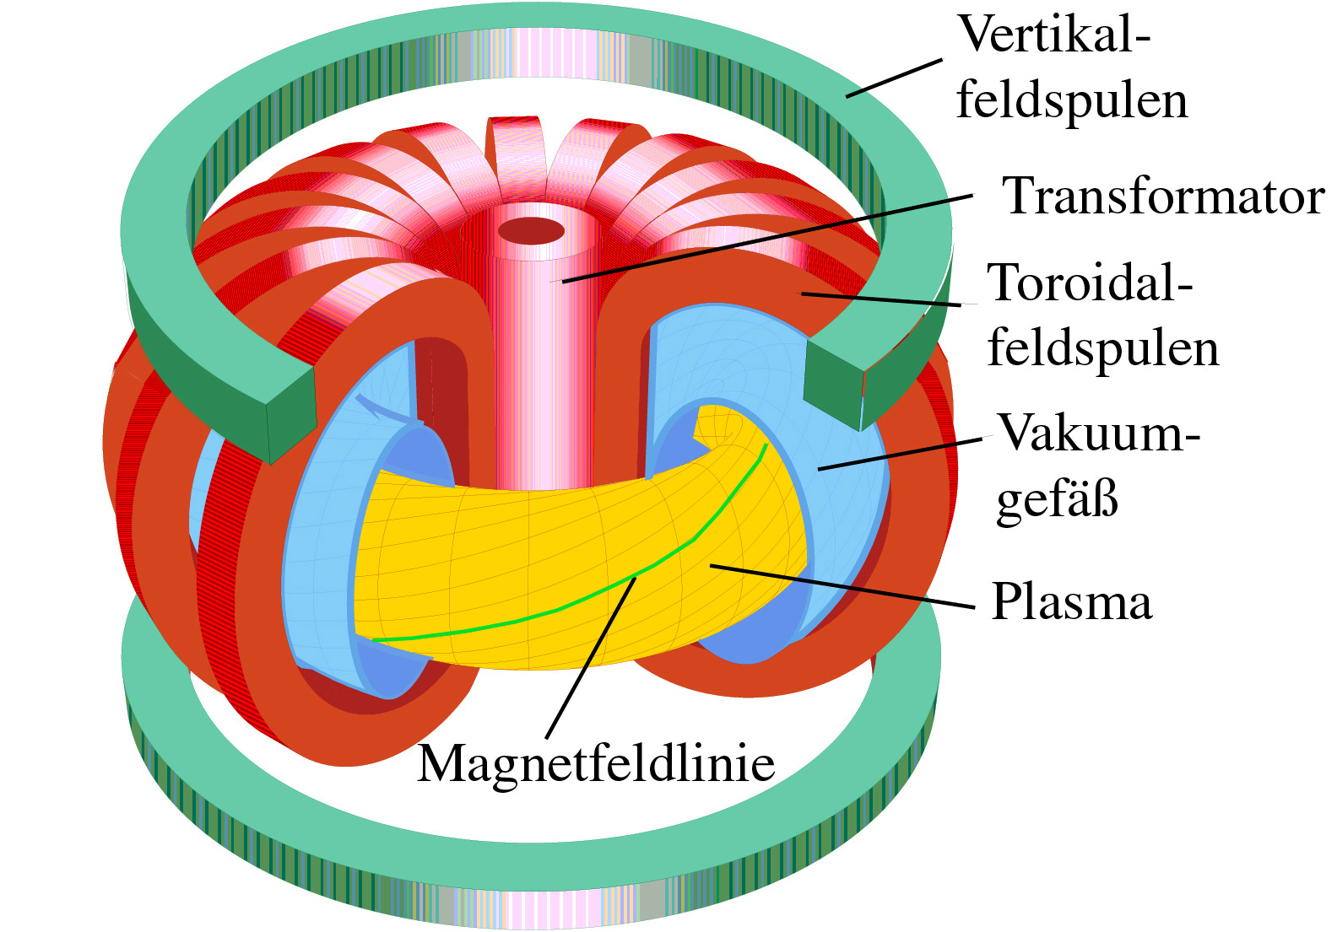
Fusionsreaktor Tokamak
- „Tokamak“ Akronym für die russische Toroidalna Kamera Magnitna
Katuxka (toroidale Kammer im Spulenmagnetfeld)
- Einschluss durch Torodialmagnetfeld mit zusätzlichem Vertikalfeld + selbstinduziertes Magnetfeld über Plasmastrom (durch Transformator initialisiert)
→ Da Transformator endlichen Strom hat sinkt der Plasmastrom mit der Zeit → Plasmaabriss
- Plasmaheizung elektrisch und durch Einschuss hochenergetischer neutraler Teilchen
- Bsp: ASDEX-Upgrade in Garching
[14]

Slide 20
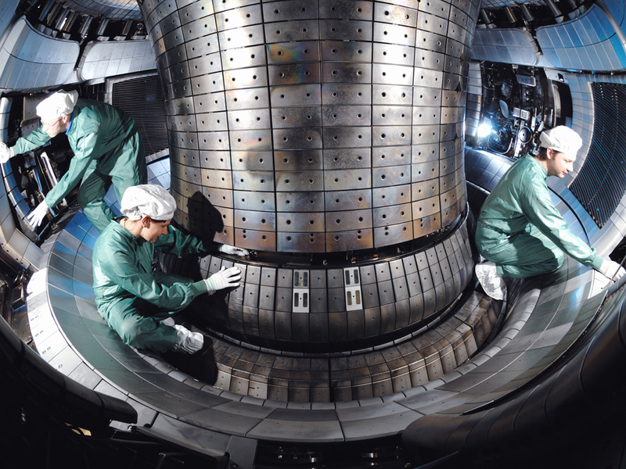
ASDEX - Upgrade
- Axialsymmetrisches Divertorexperiment
- Divertorspulen lenken äußere Plamaschicht auf spezielle Prallplatten um Verunreinigungen zu entfernen
- Testreaktor → Kein Energiegewinn
- Umgeben von 2m dicken Betonwänden zum Abschirmen von Fusionsneutronen
- 9m hohe Anlange, 3,9 T Magnetfeld
- 3mg Plasma, T = 10⁸K, Plasmadichte von 2·10²⁰ m⁻³, Pulsdauer 10s
Abb.: Montagearbeiten im Plasmagefäß des ASDEX-Upgrade [15]

Slide 21
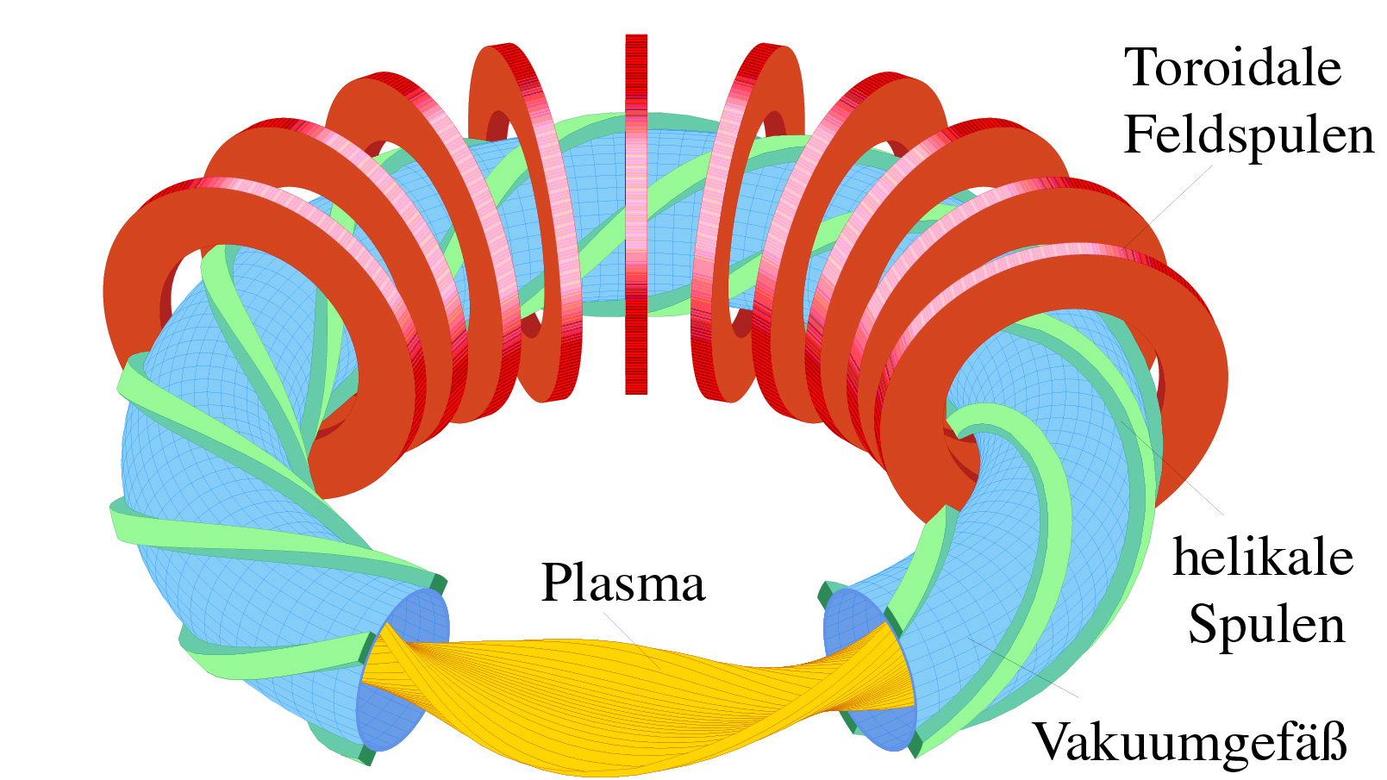
Fusionsreaktor: Stellarator
- Stellarator nutzt torodiale Feldspulen und zusätzlich helikale Spulen
- Verschraubtes Magnetfeld für besseren Plasmaeinschluss und bessere Reaktion auf Störungen im Plasma
- Wesentlicher Vorteil ist der natürliche Plasmaeinschluss
→ kein induziertes B-Feld durch Plasmastrom nötig
→ kleinere Gefahr des Stromabrisses
→ kontinuierlicher Betrieb möglich
- Bsp.: Wendelstein 7-X
[16]

Slide 22
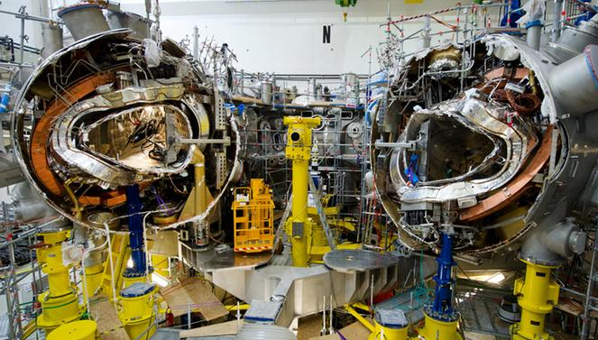
Wendelstein 7 - X
- Am Max-Plank-Institut für Plasmaphysik
In Greifswald (Mecklenburg-Vorpommern)
- Größte Anlage vom Typ Stellarator
- 2014 fertig gebaut, 10.12.2015 erstes Plasma
- 30min lange Plasmaentladung geglückt
- 3T Magnetfeld, 5-30mg Plasma, 3·10²⁰ m⁻³ Teilchendichte, T ~ 60-130 ·10⁶ K
- Deuterium Fusion
→ große Ersparnis durch Verzicht auf Tritium
→ jedoch geringere Leistung
[17]

Slide 23
Übersicht Fusionsreaktoren
Experiment | Ort | Typ | Jahr | Leistung[MW]
T-3 | UdSSR | Tokamak | 1962 | 0
T-10 | UdSSR | Tokamak | 1975 | 1
ASDEX | Deutschland | Tokamak | 1980 | 4
JT-60 | Japan | Tokamak | 1985 | 30
Alcator | USA | Tokamak | 1979 | 4
TFTR | USA | Tokamak | 1982 | 51
JET | GB (EU) | Tokamak | 1983 | 47
D-III D | USA | Tokamak | 1886 | 26
Tore Supra | Frankreich | Tokamak | 1988 | 22
ASDEX Upgrade | Deutschland | Tokamak | 1991 | 30
W7-AS | Deutschland | Stellarator | 1992 | 7
LHD | Japan | Stellarator | 1998 | 11
HSX | USA | Stellarator | 1999 | 0,5

Slide 24
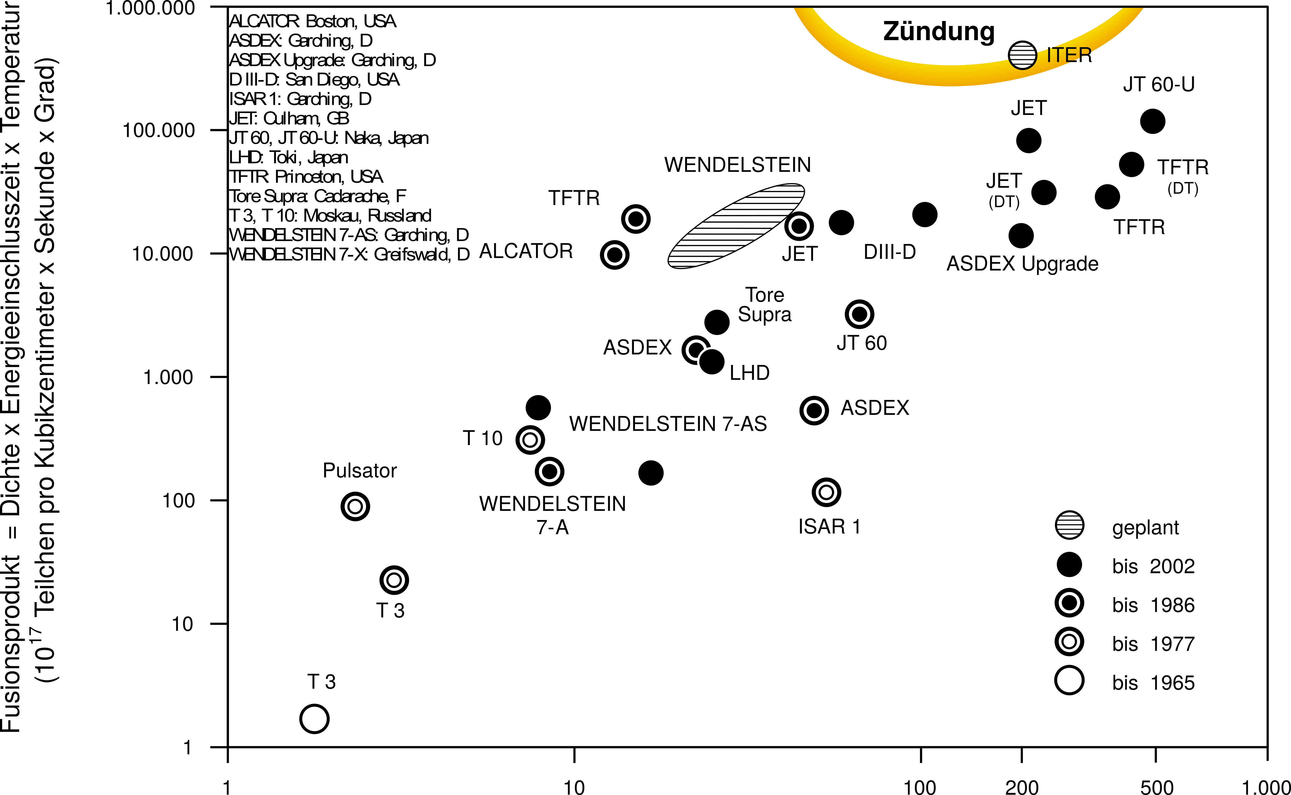
Übersicht Fusionsreaktoren
[18]

Slide 25

Übersicht Fusionsreaktoren
[18]

Slide 26
Ausblick: ITER
- Apronym: International Thermonuclear Experimental Reactor kurz ITER gleichzeitig lateinisch für „Weg“
- Fortsetzung von JET auf internationaler Ebene
- Tokamak Design
- Umstieg auf supraleitende Magnetspulen
- Seit 2007 im Bau in Südfrankreich
- Plan ca. 2025 erstes Plasma
- Sollte Leistung im GW Bereich möglich sein soll Nachfolger DEMO ans Netz gehen
[18]

Slide 27
Zusammenfassung
- Technische Kernfusion als Energielieferant der Zukunft realistischer als je zuvor, dennoch ein weiter Weg bis in die Wirtschaftlichkeit
- Natürliche Kernfusion über erneuerbaren Energien immer noch Attraktiv (für ein paar Milliarden Jahre)
- Kernfusion in der Sonne funktioniert ist auf der Erde so nicht umsetzbar
- Fortschritte im Bereich technischer Kernfusion gehen kontinuierlich weiter
→ nach Möglichkeit selbst ohne Tritium
- Einige Fragen ungeklärt im Bezug auf „Sauberkeit“, Einsatz von Tritium aber auch Aktivierung von Materialien durch Fusionsneutronen → quantitativ weniger Relevant als radioaktiver Abfall von Kernspaltung
- Spannende nächste 10-20 Jahre für die Kernfusion

Slide 28
Danke für eure Aufmerksamkeit !
Zeit für Fragen

Slide 29
Literaturverzeichnis
- Demtröder, W.: Experimentalphysik 4, Springer Verlag, 2013
- ITER: https://www.iter.org/construction/tkmfoundations
- Max-Plank-Institut für Plasmaphysik: https://www.ipp.mpg.de/
- Sternwarte Eberfing:
http://www.sternwarte-eberfing.de/Fuehrung/Objekbeschreibung/SonneAufbau.html
- DPG Plasmaphysik:
http://www.dpg-physik.de/dpg/gliederung/fv/p/info/grundlagen_fusion.html
- EFDA:
https://www.euro-fusion.org/wpcms/wp-content/uploads/2013/01/JG12.356-web.pdf
- Rhode, W: Vorlesung für Astroteilchenphysik, TU Dortmund
- Wikipedia: https://de.wikipedia.org/wiki/Blanket

Slide 30
Bilderverzeichnis
1) http://www.planeten.ch/wp-content/uploads/2015/11/full-sun.jpg
2) https://www.euro-fusion.org/wpcms/wp-content/uploads/2012/03/CP11j-047-02.jpg
3) http://www.dpg-physik.de/dpg/gliederung/fv/p/info/grundlagen_fusion.html
4) Demtröder, W.: Experimentalphysik 4, Springer Verlag, 2013, Seite 45
5) http://www.sternwarte-eberfing.de/Fuehrung/BilderFuehrung/SonneAufbau.gif
6) Demtröder, W.: Experimentalphysik 4, Springer Verlag, 2013, Seite 346
7) Demtröder, W.: Experimentalphysik 4, Springer Verlag, 2013, Seite 310
8) Demtröder, W.: Experimentalphysik 4, Springer Verlag, 2013, Seite 311
9) Demtröder, W.: Experimentalphysik 4, Springer Verlag, 2013, Seite 312
10)https://upload.wikimedia.org/wikipedia/commons/5/50/Sun_Life_DE.png
11)http://www.ipp.mpg.de/47411/1_einfuehrung_grundlagen.pdf
12)https://upload.wikimedia.org/wikipedia/commons/3/3b/Deuterium-tritium_fusion.svg
13)https://www.dpg-physik.de/dpg/gliederung/fv/p/info/inertial.html
14)http://www.dpg-physik.de/dpg/gliederung/fv/p/info/magnet.html
15)https://www.ipp.mpg.de/36468/zoom-1369313316.jpg
16)http://www.dpg-physik.de/dpg/gliederung/fv/p/info/magnet.html
17)https://i.pinimg.com/originals/8a/cb/ae/8acbae2d76ad08b510c732c28c37992c.jpg
18)http://www.ipp.mpg.de/47411/1_einfuehrung_grundlagen.pdf
19)https://www.dpg-physik.de/dpg/gliederung/fv/p/info/fusionsreaktor.html?print=true&

Slide 31
CNO vs. pp
- Aufgetragen ist die spezifische Energieerzeugung
- Die Leistung pro Kg Materie in Abhängigkeit der Temperatur für den Prozess der pp-Kette bzw. CNO-Zyklus
- pp ist effizienter bis 18 Mio. K ab dann wird CNO Zyklus effizienter
- Unterer Plot: Anteil von CNO oder pp in der Sonne abhängig vom Radius
- CNO brennen vor allem im Inneren der Sonne
- Sonne zu ca. 98% pp dominiert und 2% CNO Anteil
[11]

